Slide 1
Procesar formularios con Servlet’s
Profesor: Rodrigo Vega Varas

Slide 2
Procesar Formulario
Estado inicial del formulario
Procesamiento por parte del servidor (Servlet)
Reconstrucción de estado

Slide 3
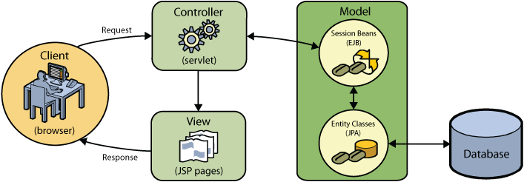
Los Servlets tienen el Rol de Controlador

Slide 4
Responsabilidades de un Servlet
Recibir las peticiones de usuario
Realizar las validaciones sintácticas
Convertir parámetros a su tipo de dato final. Ej. String → Date
Realizar las validaciones semánticas
Comprobar sean acorde a lo que representan. Ej: Evitar una edad negativa.
Delegar la Lógica de Negocio a la siguiente capa del sistema (Modelo)
Ej: Componentes EJB.
Controlar las excepciones provocadas por las reglas de negocio.
Los EJB ejecutan la lógica de negocio, si no pueden realizar alguna regla de negocio, lanzan excepciones para indicar que no se pudo concluir con el proceso de negocio.
Preparar los datos para el componente de Vista.
Ej: Registrar objetos en el ámbito de Request para que pueden ser accedidos por la Vista.
Mover el control del código hacia el componente de Vista
Ej: Con el “despachador” y con “redirección” según sea el caso.

Slide 5
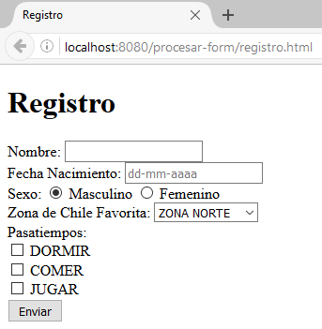
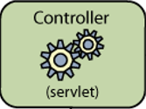
Estado Inicial: GET /registro.html
Objetos de Dominio utilizados para construir el formulario
Lista de Objetos
Zona
Pasatiempo

Slide 6
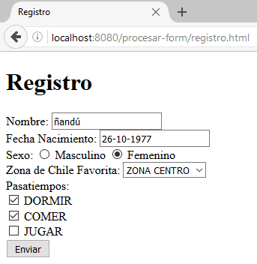
Procesar: POST /registro.html
Todos los valores ingresados por el usuario, se envían en formato de texto (String).
String

Slide 7
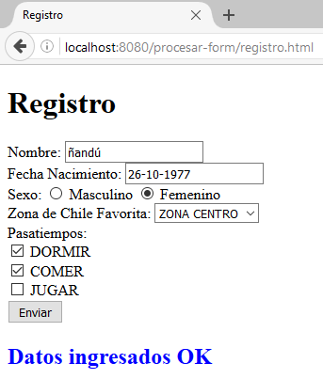
Procesar: POST /registro.html
Al Procesar el Formulario, hay que reconstruirlo con los datos de usuario y las listas de objetos
Datos Ingresados
Reconstrucción de Estado
Zona
Pasatiempo

Slide 8
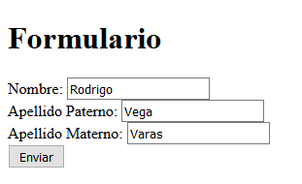
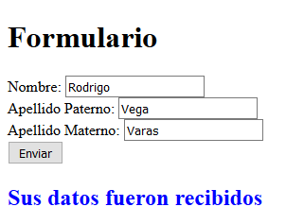
Reconstrucción de Estado
Para Restaurar el estado del Formulario, vamos a almacenar todos los valores en un Map<String, String>.
La Vista, leerá dichos datos para reconstruir su estado.
Map<String, String>
CLAVE | VALOR
nombre | Rodrigo
apellidoPaterno | Vega
apellidoMaterno | Varas

Slide 9
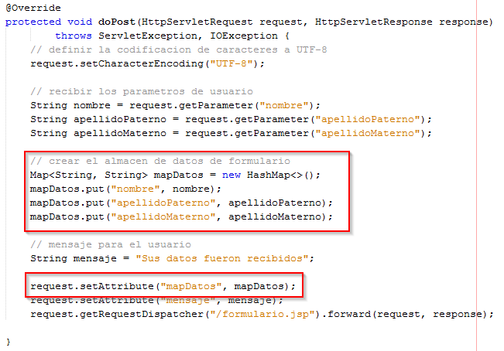
CONTROLADOR
Los datos de usuario son traspasados directamente a un Map<String, String>

Slide 10
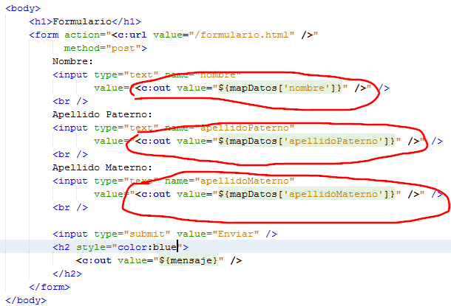
VISTA
Los datos son “leidos” desde el mapDatos que registro el Controlador.

Slide 11
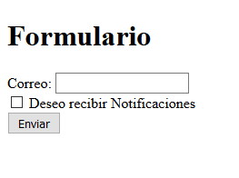
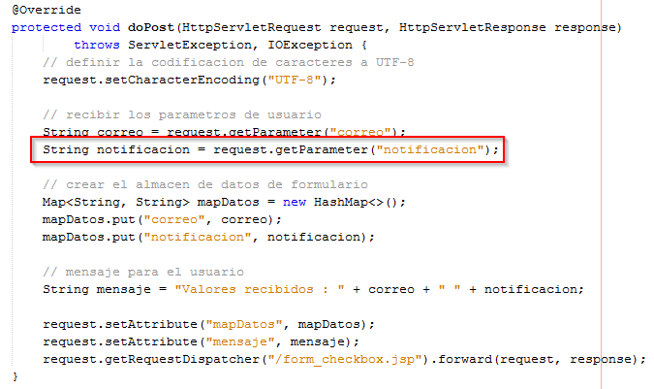
CONTROLADOR
NOTA: Si no se selecciona el checkbox, el valor recuperado es null

Slide 12
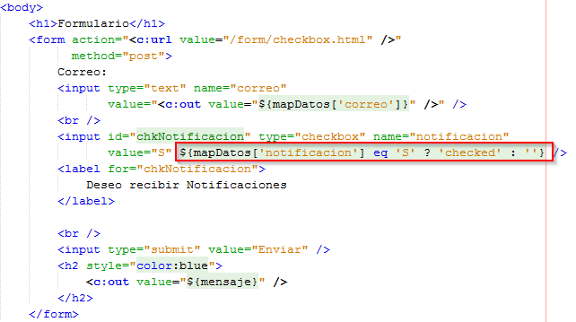
VISTA
Para reconstruir el estado de un checkbox, se debe agregar el atributo: checked

Slide 13
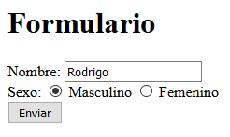
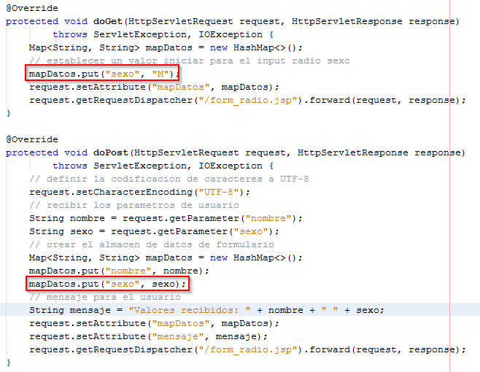
CONTROLADOR
GET: establece el valor inicial del botón de radio
POST: establece el valor seleccionado por el usuario.

Slide 14
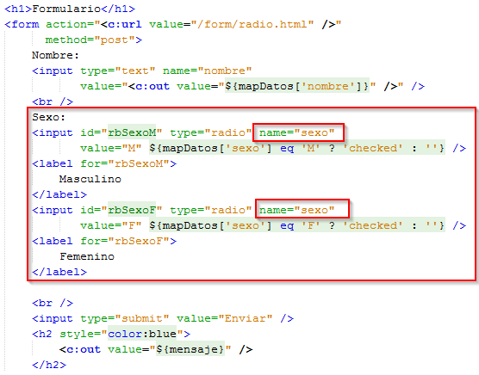
VISTA
Nótese que los botones de radio deben compartir el mismo nombre.

Slide 15
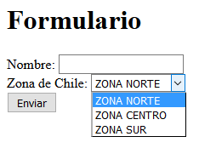
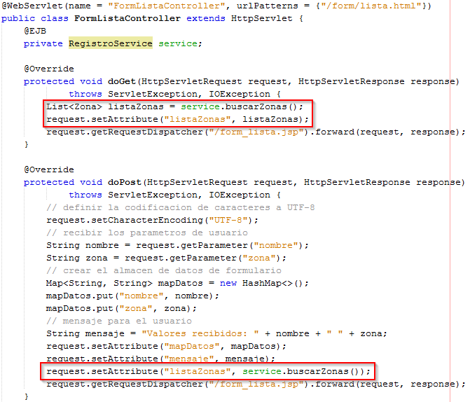
CONTROLADOR
La Lista de Zonas son obtenidas de la Capa de Negocio, mediante un EJB.

Slide 16
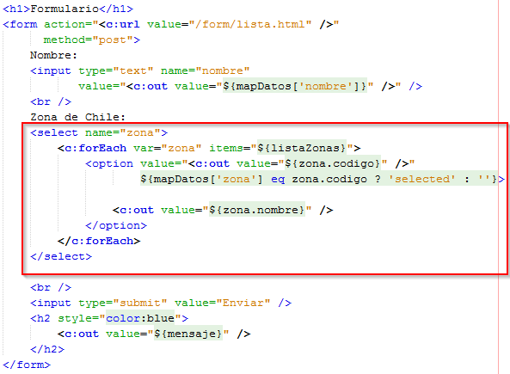

VISTA
La lista desplegable se construye con la lista de objetos zonas.

Slide 17
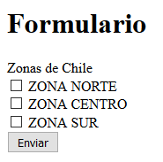
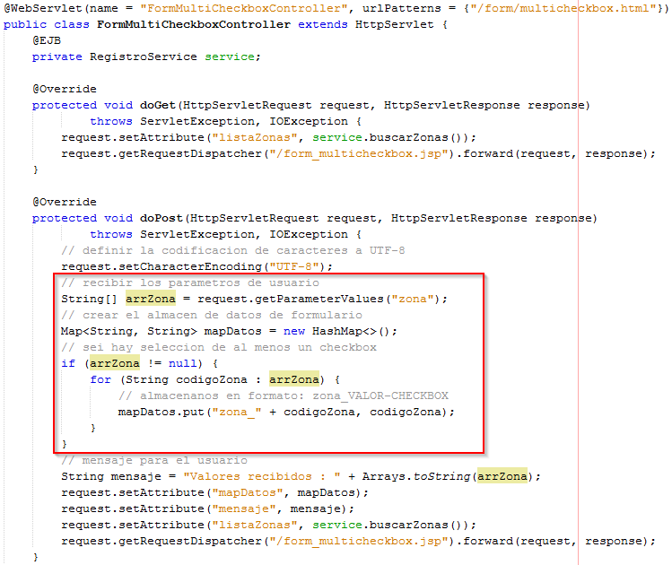
CONTROLADOR
Los checkbox fueron creados dinámicamente y todos tienen el mismo nombre.
Para recuperar estos checkbox, se debe utilizar el método request.getParameterValues(...)

Slide 18
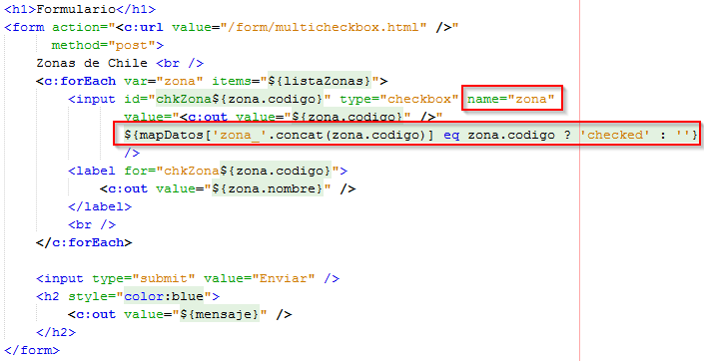
VISTA
Nótese que todos los checkbox a generar comparten el mismo nombre.
VISTA
Se debe concatenar el valor ‘zona_’ + código de zona, para reconstruir la clave con que se almacenó en el controlador.

Slide 19
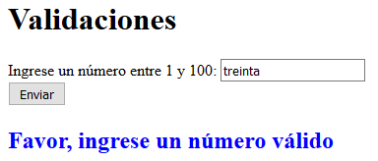
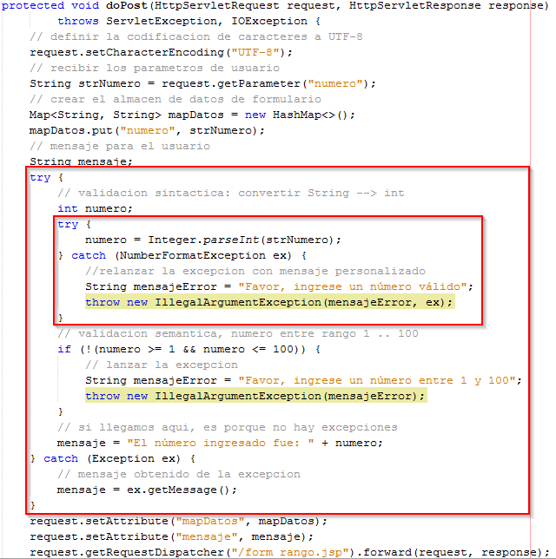
CONTROLADOR
Las validaciones sintácticas tratan de convertir el dato String hacia su tipo de dato final, normalmente esto puede dar un error de “parse”.
Las validaciones semánticas verifican que el tipo de dato convertido, se encuentre dentro de un rango aceptable.
En ambos casos, se utilizará la excepción IllegalArgumentException(…) para indicar el error.

